Slide 1
Základy farmakokinetiky
Základy farmakodynamiky
Terapeutické monitorování hladin léčiv a metody stanovení
Mgr. Miroslava Bendová
Úsek klinické farmacie NL FN Brno
miroslava.bendova@fnbrno.cz

Slide 2
Cílem farmakoterapie je dosažení požadovaného léčebného účinku s minimem rozvoje nežádoucích účinků
Při výběru optimální farmakoterapie pro pacienta je důležitá nejen volba léčiva, ale i dávka léčiva (klinické zkoušení léčiv, bioekvivalenční studie)
Racionální přístup kombinuje principy farmakokinetiky s farmakodynamikou.
FARMAKOKINETIKA
Popisuje průběh léčiva v organizmu v průběhu času
Zabývá se tím, co organismus dělá s léčivem
FARMAKODYNAMIKA
Studuje co léčivo dělá s organizmem,
Zabývá se mechanismem působení léčiv

Slide 3
Farmakologie
FARMAKODYNAMIKA
Specifická k léčivu, lékové skupině
FARMAKOKINETIKA
Nespecifická, obecné procesy
Inetrakce s buněčnými komponenty, např. s receptorem, cílové místo
Působení léčiva v cílovém místě účinku
Vztah mezi koncentrací léku a jeho účinkem
Redukce nežádoucích symptomů
Modifikace progrese onemocnění
Nežádoucí účinky
Lékové interakce
Inter- a intra-individuální rozdíly
Absorpce z místa podání
Doručení léčiva do místa účinku
Eliminace z organizmu
Trvání účinku
Akumulace léčiva po opakovaném podávání
Lékové interakce
Inter- a intra-individuální rozdíly

Slide 4
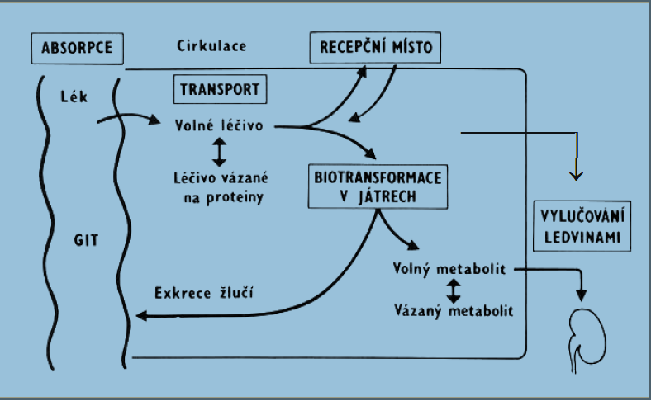
Osud léčiva v organizmu
Z přednášky Aplikovaná farmakokinetika, MUDr. J Šedivý, VFN Praha

Slide 5
FARMAKOKINETIKA
Obecné dělení farmakokinetiky do 4 základních procesů, tzv. „ADME“ :
Absorpce – transfer léčiva z místa podání do systémové cirkulace
Distribuce – transfer léčiva ze systémové cirkulace do různých orgánů/tkání v organizmu
Metabolismus – chemická modifikace léčiva v organizmu
Exkrece – odstranění mateřské látky nebo jejího metabolitu z organismu
Metabolismus + exkrece – dohromady přispívají k eliminaci léčiva z oraganismu

Slide 6
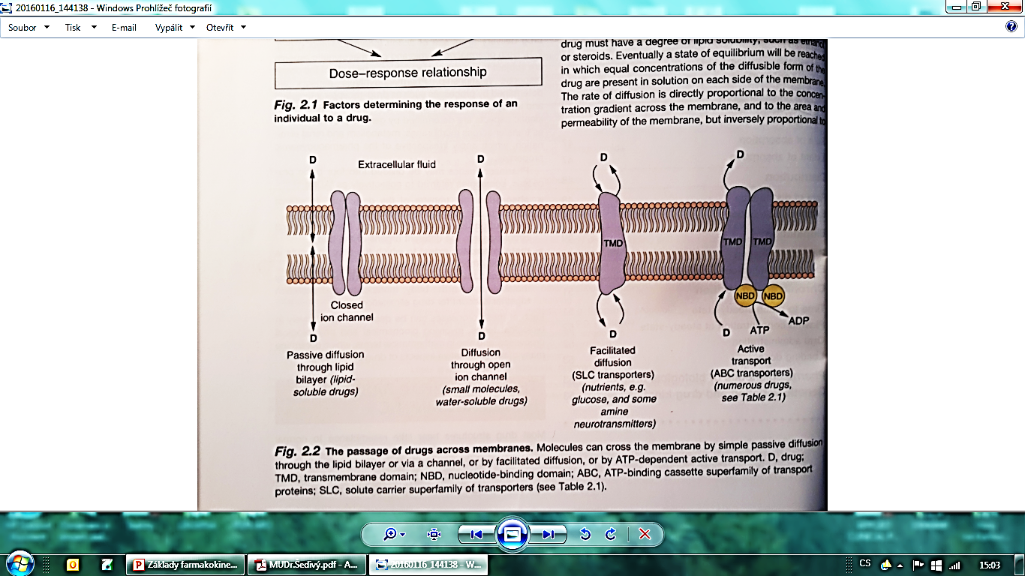
1. Absorpce
Waller D.,Sampson A. Medical Pharmacology and Therapeutics. 4Ed.

Slide 7
Faktory ovlivňující absorpci léčiva (po p.o.) do systémové cirkulace:
Struktura léčiva
  je hlavní determinantou absorpce
  Léčivo lipofilní/hydrofilní – lipofilní látky se dobře rozpouštějí a penetrují
  pH, ionizace - ionizované formy jsou hydrofilnější, neionizované lipofilnější. Většina léčiv jsou slabé kyseliny a zásady. Př. ASA – slabá kyselina, v kyselém žaludečním pH je méně ionizovaná, proto větší absorpce se očekává ze žaludku, ale žaludek je limitován malou absorpční plochou (na rozdíl od tenkého střeva) a přítomností zón s neutrálním pH. Výsledkem - objemné množství ASA se absorbuje v tenkém střevě
Léková forma
  Rychlá absorpce - potahované, nepotahované tablety, tobolky , suspenze, roztoky, sirupy
  Pomalá absorpce – u lékových forem, kde je léčivo např. inkorporováno v matrix - difúze léčiva z matrix je pomalá – tablety nebo tobolky s řízeným uvolňováním
Gastrické vyprazdňování
  Hlavní místo absorpce pro většinu léčiv – tenké střevo
  Opožděné gastrické vyprazdňování – polékové, jídlo, pooperační stavy, věk,.. – zpomalí dodání léčiva do hlavního místa absorpce

Slide 8
Intestinální stěna
  Duodenum - velké množství celulárních enzymů (MAO, aromatické L-amino kyselé dekarboxylasy, CYP 450 – 3A4, enzymy zodpovědné za 2,fázi konjigač.reakcí.
  V enterocytech – efluxní transportér P-gP – limituje absorpci řady léčiv!!!
  → ZÁVĚR: léčivo přicházející do lumen střeva (k enterocytům) může mít 3 osudy:
  Difúze ze střeva do hepatální portální cirkulace
  Metabolismus v buňkách
  Transport léčiva zpět do lumen střeva (P-gP)
  Pozn. substráty pro CYP3A4 a P-gP se často překrývají!!!
FIRST – PASS METABOLISMUS!!!
K metabolismu léčiv může dojít ještě dříve, než dosáhne systémové cirkulace! First-pass efekt se vyskytuje u léčiv podávaných p.o. – léčiva se mohou setkat se 4 hlavními matabolickými bariérami (před tím, než dosáhnou systém. cirkulace):
  Intestinální lumen – trávicí, pankreatické enzymy, aerobní, anaerobní bakterie
  Intestinální stěna – CYP3A4, P-gP
  Játra – hlavní místo metabolismu léčiv!!! (podáním léčiv sublinguálně, rektálně – se vyhneme jaternímu first-pass mtb.)
  Plíce

Slide 9
PRESYSTÉMOVÁ ELIMINACE LÉČIV - SHRNUTÍ
Po p.o. podání se většina léčiv absorbuje ve střevním lumen. Již zde múže docházet k metabolismu léčiva. Krev ze střeva odtéká venou portae do jater. Krev obtéká jaterní buňky velmi pomalu, což umožňuje velmi intenzivní přestup látek do buněk a z buněk. Tak se může větší nebo menší podíl léčiva vychatat v játrech (= ztráta při 1. průchodu játry). Potom krev odtéká do pravé komory a do plic, kde dochází k intenzivnímu kontaktu látky s plicní tkání. Zde se může také velký podíl látky zadržet, protože plíce mají vysokou vazebnou kapacitu pro amfifilní a lipofilní látky. Tepreve po pasáži plícemi se látky dostávají do levé srdeční komory a mohou se distribuovat ve velkém oběhu.
Proces, kterým se určitý podíl enterálně resorbované látky odstraní z krve ještě před vstupem do velkého oběhu, se označuje presystémová eliminace.
POZOR!!! I při i.v., s.c., i.m., per rect., subling. Podání je možní presystémová eliminace. Takto aplikovaná léčiva první musí projít plícemi, než se dostanou do velkého oběhu. Tak mohou plíce i fungovat jako pufrovací systém.

Slide 10
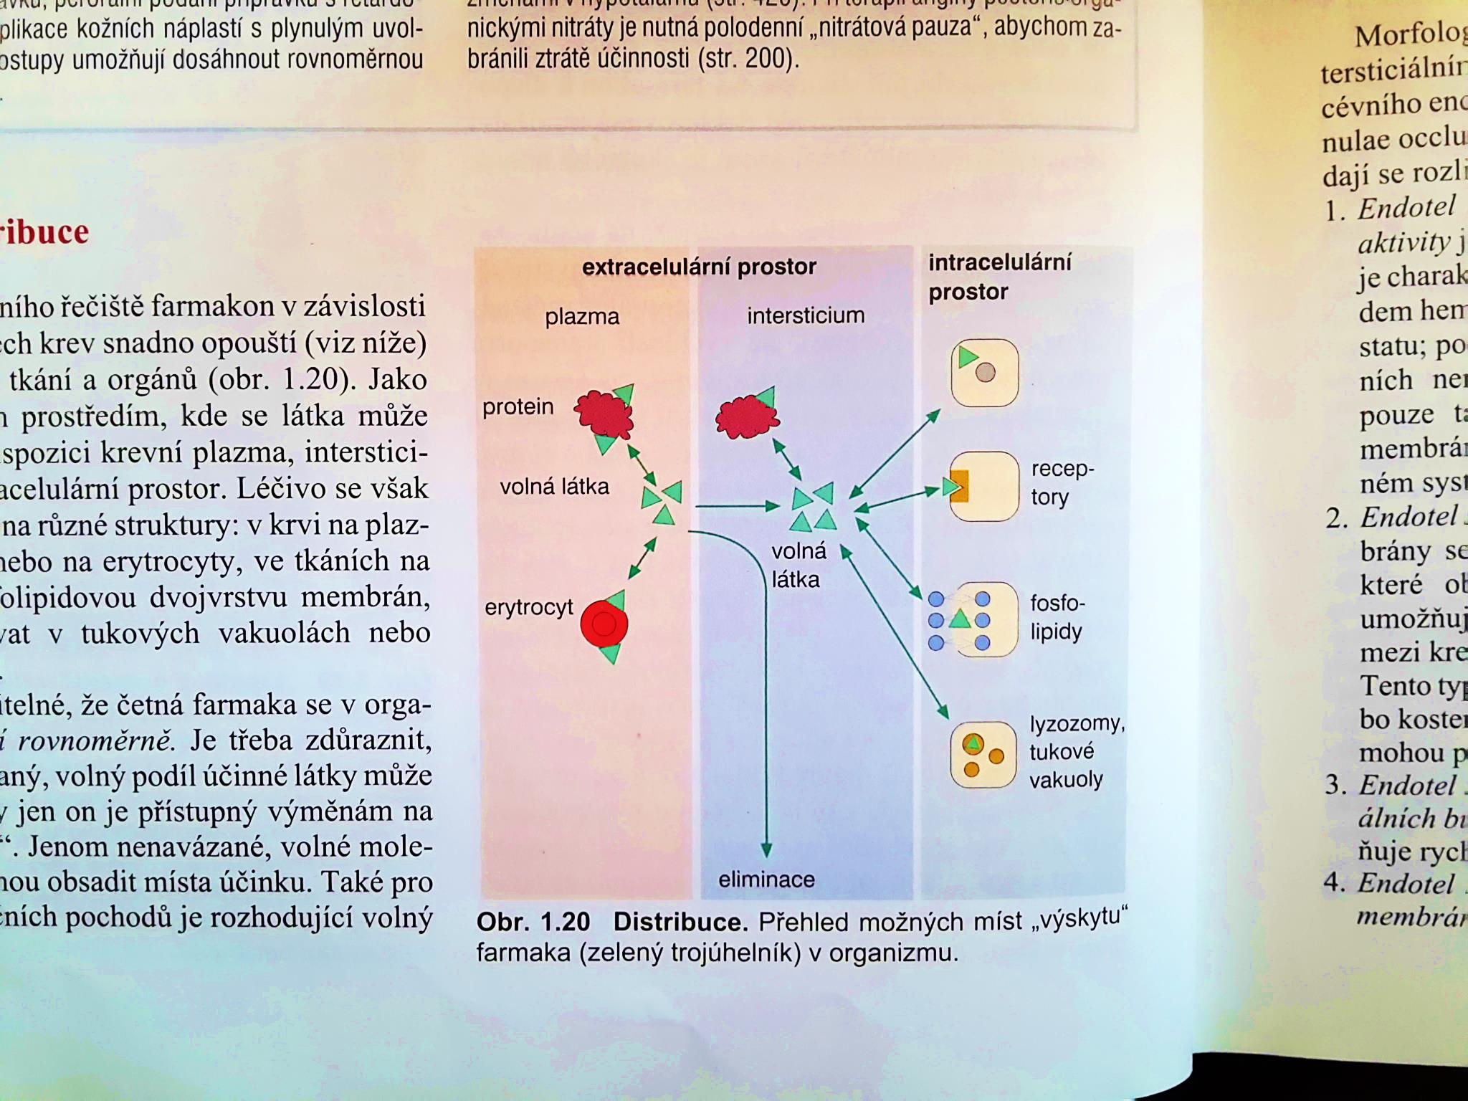
2. Distribuce
= proces, kdy je léčivo transportováno reverzibilně z krevního řečiště do orgánů a tkání, jakmile koncentrace léčiva v plazmě stoupla. A naopak , transport léčiva z tkání, jakmile koncentrace léčiva v plazmě klesla.
Probíhá tak dlouho, dokud není dosaženo rovnovážného stavu mezi kompartmenty
Dominantní – pasivní difúze neionizovaných látek skrz membrány

Slide 11
Distribuční prostory farmak
Celkový obsah vody v organismu kolísá : 50-75%
Extracelulární tekutina (plazma + intersticium + lymfa)
Intracelulární tekutina – všechny buňky v těle
Transcelulární tekutina – cerebrospinální, nitrooční peritoneální, pleurální, synoviální, trávicí sekrety, plod
Prostor | Podíl na tělesné hmotnosti
Objem krevní plazmy | cca 5%
Intersticiální prostor | cca 20%
Intracelulární prostor | cca 50%

Slide 12
Relativní orgánová perfúze
Orgán | Poměr kardiálního výdeje
Dobře perfundované orgány
Plíce | 100%
Ledviny | 15%
Játra | 27%
GIT | 15%
Mozek | 12%
Slabě perfundované orgány
Kůže | 5%
Kosterní svaly | 12%
kosti | 3%
Tuková tkáň | 4%
Po i.v. podání je v plazmě vysoká koncentrace léčiva
→ léčivo může rychle vstupovat do dobře perfundovaných tkání, jako je mozek, játra a plíce
Tento děj může být tak rychlý, že tyto tkáně získají rovnováhu s plazmou okamžitě → reprezentují centrální kompartment

Slide 13
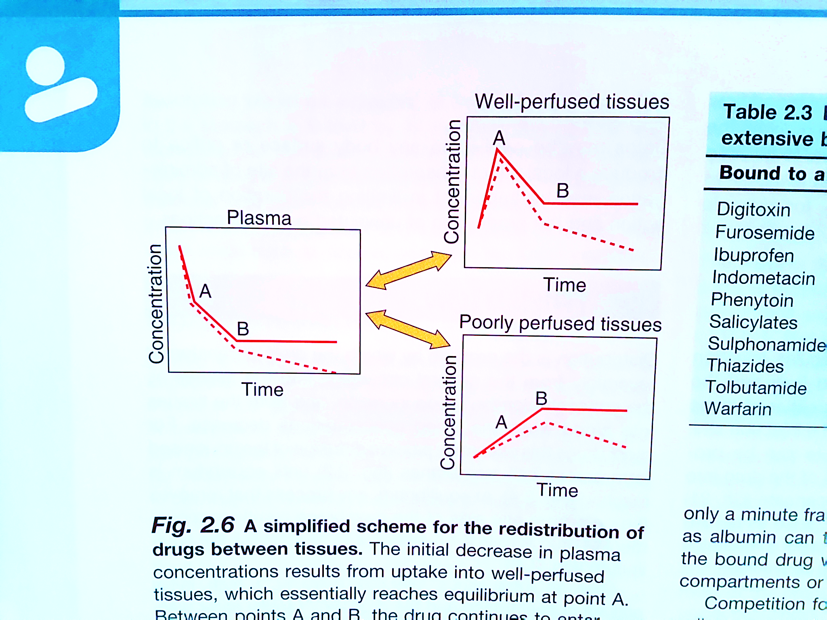
Schéma redistribuce léčiv mezi tkáněmi
  Iniciální pokles plazmatické koncentrace po i.v. podání je v důsledku vychytávání léčiv dobře perfundovanými tkáněmi, je rychle dosaženo rovnováhy (bod A)
  Mezi body A a B léčivo kontinuálně vstupuje do slabě prokrvených tkání, což vyústí v poklesu koncentrací jak v plazmě, tak dobře prokrvených tkání
  V bodě B jsou všechny tkáně v rovnováze + navíc eliminační fáze → další pokles z bodu B (ve všech tkáních)

Slide 14
Vazba léčiv na plazmatické proteiny
Albumin – váže kyselé a neutrální látky
α1 – kyselý glykoprotein - váže zásadité a neutrální látky
Vazba na plazmatické proteiny
  Reverzibilní – u většiny léčiv
  Ireverzibilní – léčiva se váží kovalentně, např. paracetamol při intoxikaci
Plazmatické proteiny jsou transportéry pro většinu léčiv
Pouze volná frakce léčiva (nevázaná) má terapeutický účinek, ale na druhé straně pouze volná frakce vykazuje nežádoucí účinek
Vazba léčiva na proteiny nevyústí v žádný farmakologický efekt, ale bude měnit volnou koncentraci léčiva v plazmě
Plazmatické proteiny mohou sloužit jako depa, rychle uvolní zásobní léčivo, když jeho plazmatická koncentrace klesne
Změny v hladinách plazmatických proteinů – změny volných frakcí léčiv – nutné reagovat úpravou dávky, dávkovacího intervalu!!!

Slide 15
Příklady léčiv, které se extenzivně váží na plazmatické proteiny
Vazba na albumin | Vazba na α1 – kyselý glykoprotein
Furosemid | Propranolol
Ibuprofen | Lidokain
Indometacin | Trimekain
Fenytoin | Tricyklická antidepresiva
Kyselina valproová | Propranolol
Warfarin
Amiodaron
Levothyroxin
ATB – ceftriaxon,…

Slide 16
FAKTORY OVLIVŇUJÍCÍ VAZBU LÉČIV NA ALBUMIN
Hypoalbuminémie | Vliv endogenních látek | Vliv exogenních látek
Jaterní onemocnění Nefrotický syndrom Těhotenství Cystická fibróza Popáleniny, trauma Malnutrice Starší > 65 let | Hyperbilirubinémie Hepatitida Jaterní onemocnění Renální dysfunkce | Lékové interakce, léčiva s vysokou vazbou na albumin
Bauer L. Valproic Acid. Applied Clinical Pharmacokinetics. 2014

Slide 17
3. Metabolismus
Užitečnou vlastností většiny léčiv – lipofilita – umožňuje přestup přes lipidové bariéry, proto mohou být léčiva podávaná p.o.
Metabolismus je nezbytný pro eliminaci liposolubilních léčiv z organismu, protože umožní přeměnu lipofilních léčiv (které se po eliminaci do moči reabsorbovaly tubuly zpět do org.) na hydrosolubilní léčiva (rychlá eliminace do močí, většinou aniontovými transportéry)
Skrz metabolismus jsou produkovány nové chemické látky, které mohou vykazovat rozdílné farmakologické účinky než podaná mateřská látka:
  Snížení biologické aktivity
  Zvýšení biologické aktivity
  Změna v přirozené aktivitě (vznikají odlišné farmakologické/toxick. Látky)
Základní dělení: 1.fáze a 2.fáze metabolismu
  Většina léčiv prochází oběma fázemi, ale některá mohou podstupovat pouze jednou fází, některá léčiva se eliminují nezměněna!!!

Slide 18
Metabolizmus léčiv – 2 fáze:
1.fáze
Někdy nazývaná PREKONJUGAČNÍ (její metabolity jsou vhodné substráty pro konjugační reakce)
Zahrnuje: oxidaci, redukci, hydrolýzu (mohou probíhat i paralelně)
Přeměňují léčiva na polárnější metabolity schopné eliminace nebo následné reakce ve fázi 2
2. Fáze
KONJUGAČNÍ
Zahrnuje: glukuronidaci, sulfataci, metylaci, amino acid konjugaci, glutathion konjugaci
Výsledkem je polární látka transportovaná z buněk do extracelulárního prostoru a eliminována žlučí, močí či konvertována na další látky

Slide 19
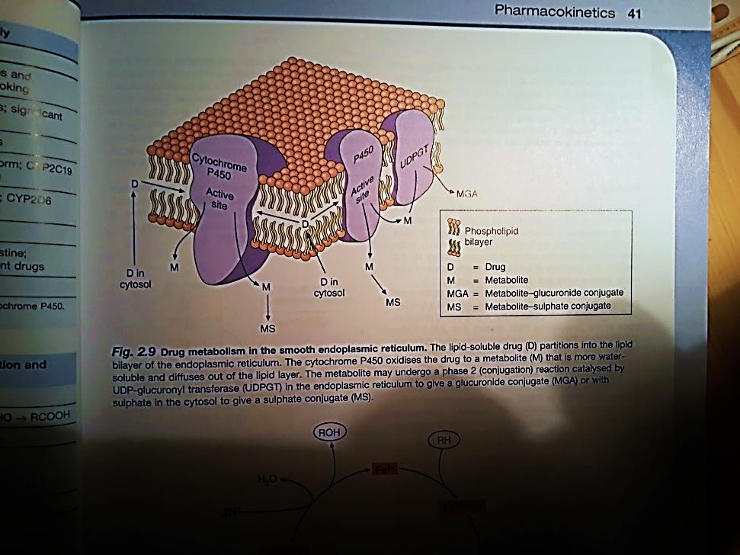
Cytochrom P450 je superrodina membránově vázaných hemoproteinových enzymů, lokalizovaných na hladkém endoplazmatickém retikulu v buňkách.
V největší míře je lokalizován v játrech.
CYP 450 – součástí oxidačních reakcí
CYP P450 – rodina CYP 1-4
Isoenzymy – CYP3A4, 2D6, 2C9, 2C19, 1A2,…

Slide 20
Substráty/ inhibitory/induktory CYP450
Isoenzym | Substrát enzymu | Inhibitor | Induktor
CYP 1A2 | paracetamol, kofein, theofylin | klaritromycin, grapefruit | cigaretový kouř
CYP 2C9 | diclofenak, ibuprofen, warfarin | amiodaron, flukonazol, fluoxetin, kys. valproová | karbamazepin, dexametason, rifampicin
CYP 2D6 | metoprolol, bisoprolol, SSRI, ondansetron | amiodaron, fluoxetin | karbamazepin, fenytoin, rifampicin
CYP 3A4 | amiodaron, karbamazepin, midazolam | amiodaron, grapefruit, klaritromycin | karbamazepin, fenytoin, rifampicin

Slide 21
4. Eliminace
Hlavní eliminační cesty: moč, žluč
Exkrece močí
Zahrnuje 3 procesy: glomerulární filtraci, reabsorpci, tubulární sekreci
Totální exkrece = GF + TS – reabsorpce
GF – všechny molekuly menší než 20kDa , filtrace přes póry v membráně, glomerulární fitrát obsahuje kolem 20% objemu plazmy, proto 20% všech hydrosolubilních nízkomolekulárních léčiv vstupuje do filtrátu. Pouze volné léčivo, nevázané na plazmatické proteiny
Reabsorpce – pouze malá část léčiv, lipofilních
Tubulární sekrece – pomocí sekrečních transportérů, zejména metabolity ve formě glukuronidačních, sulfatačních konjugátů

Slide 22
2. Exkrece žlučí
Primární eliminační cesta větších molekul (>500 Da)
Konjugace s glukuronovou kyselinou zvyšuje molekulovou hmotnost substrátu téměř o 200 Da!
Eliminační cesta: játra → žluč → tenké střevo → kolon → rectum
ENTEROHEPATÁLNÍ OBĚH:
Pouze některá léčiva eliminovaná žlučí
V kolon (prostřednictvím bakteriální hydrolýzy) může docházet k reabsorpci léčiv, vstupovat do portální žíly, játra, (systémová cirkulace), žluč

Slide 23
APLIKOVANÁ FARMAKOKINETIKA
KLINICKÁ FARMAKOKINETIKA – využívá poznatky experimentální farmakokinetiky k tomu, aby bylo možné kvalifikovaně odhadnout změny absorpce, eliminace, distribuce léčiva u konkrétního pacienta a dále k odhadu chování léčiva v organismua optimálního dávkovacího schématu.
Cílem klinické farmakokinetiky je především racionalizovat terapii u konkrétního pacienta.
Farmakokinetické parametry léčiv se u konkrétního pacienta mohou lišit a znalost aplikované farmakokinetiky nám dává možnost tyto změny odhadnout.
Je nutné znát základy obecné a aplikované farmakokinetiky, tak je možné používat klinickou farmakokinetiky v praxi

Slide 24
ZÁKLADNÍ PARAMETRY APLIKOVANÉ FARMAKOKINETIKY
Biologická dostupnost F (%)
Vazba na plazmatické bílkoviny (%)
Clearance (ml/min)
Distribuční objem Vd (L/kg)
Biologický poločas T1/2 (hod., min.)
Léčivá látka | F (%) p.o. | Vazba na bílkoviny (%) | Clearance (ml/min) | Vd (L/kg) | T1/2 (hod.)
Amikacin | - | 0 - 11 | 91,2 | 0,25 | 1,4 – 2,3
Diazepam | 90 - 100 | 98 | 1,62 | 1,1 | Mateřská látka: 33-45, desmetyldiazepam 152-174
Digoxin | 70 | 25 | 117 | 7 | 36 - 48
Warfarin | 93 | 99 | 3,21 (exkrece močí, 92% jako metabolity) | 0,14 | 20 - 60

Slide 25
Biologická dostupnost F (%) | Podíl léčiva, který dosáhl systémové cirkulace (%), popř. bezrozměrné číslo 0-1. Charakterizuje, jaká část léčiva aplikovaného mimo krevní řečisště dosáhne centrálního kompartmentu. Využití: výpočet dávky, která se z místa aplikace skutečně dostane do systémové regulace Dreal = FxD
Clearance (ml/min) | Objem plazmy, který se za časovou jednotku očistil od účinné látky. Clearance charakterizuje výkonnost eliminačních orgánů. Využití: výpočet udržovací dávky léčiva: D = css x Clearance
Distribuční objem Vd (L/kg) | Fiktivní veličina, teoretický prostor, do kterého se lék po podání rozptýlí v určité zjištěné koncentraci. Vd vyjadřuje vztah mezi velikostí dávky a dosaženou koncentrací v plazmě. Vd = D/cmax Využití: výpočet nasycovací (úvodní dávky). Velikost Vd je nepřímo závisla na vazbě na plazmatické bílkoviny.
Biologický poločas T1/2 (hod., min.) | Doba, za kterou klesne koncentrace léku v plazmě na polovinu. Za 5 T1/2 se vyloučí z org. prakticky veškerý lék. Velikost T1/2 je závislá na clearance + Vd: T1/2 = Vd/Clear. Využití: Odhad doby nutný k vyloučení léku Odhad doby nutný k dosažení rovnovážné konc.léku

Slide 26
Distribuční objem (Vd)
Zdánlivý prostor, distribuce léčiva jak v cirkulaci, tak i ve tkáních
1. parametr pro určení koncentrace léčiva
Určuje nárazovou dávku (LD)
Změny Vd např. při sepsi, hypalbuminémii, dehydrataci, LI,…
intravaskulární prostor Vd 5-7 L
extracelulární prostor Vd 10-20 L
intracelulární prostor Vd > 50 L
Využití Vd:
  Výpočet nasycovací dávky - nasycovací dávku volíme u těch léčiv, u kterých opakované podávání udržovacích dávek vede k dosažení css za velmi dlouhou dobu
  Pro posouzení velikosti distribučního prostoru (léčivo distribuováno intra, extracelulárně, intravaskulárně

Slide 27
Vd u hydrofilních x lipofilních léčiv
Hydrofilní léčiva
Mají Vd , který dobře odpovídá IBW a lepších výsledků dosáhneme při dávkování na 1 kg IBW a to i u obézních
Lipofilní léčiva
Vd spíše odpovídá celkové tělesné hmotnosti (př. propofol). Tato dávka u velmi obézních může být neúměrně vysoká → nesmí být podávána opakovaně, protože eliminační funkce ledvin a jater neodpovídá u obézních osob tělesným proporcím!!!
Př. AMG (distribuce do ECT)
+ u obézních je distribuce do tukové tkáně u hydrofilních léčiv až 40%
→ propočet dávky dle korigované hmotnosti (ABW):
ABW = 0,4 x (tělesná hmotnost – IBW) + 1 x IBW
→ u neobézních počítat s IBW, u obézních s ABW

Slide 28
Kompartmentové modely
= fiktivní modely distribuce léčiv
1 kompartment – léčivo po i.v. podání vykazuje lineární pokles koncentrace. Okamžitá distribuce léčiva z centrálního kompartmentu do periferního. Odběr cmax pro TDM můžeme provést ihned po podání léčiva
(př. theofylin distribuční fáze 10 min.
AMG – závislost na délce infuze)
2 kompartment – léčivo po podání opouští krevní řečiště, je distribuováno a eliminováno. Hladiny pro TDM je nutno vždy odebírat v eliminační fázi, kdy je již nastolena rovnováha mezi krví a tkáněmi
(př. digoxin – odběr za 8 hod. po podání
vankomycin – distribuční fáze 1-2 h.)

Slide 29
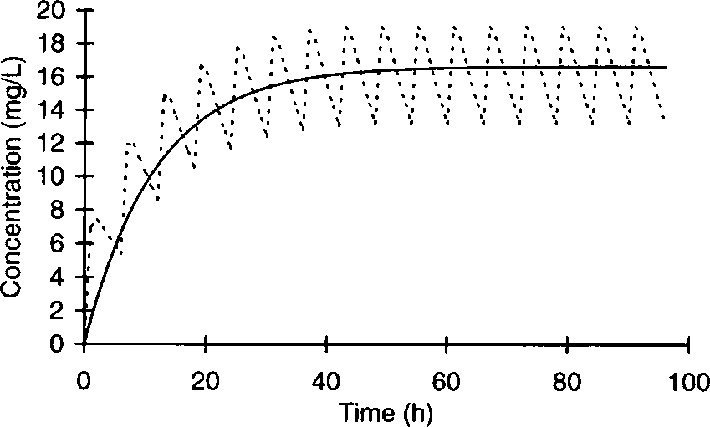
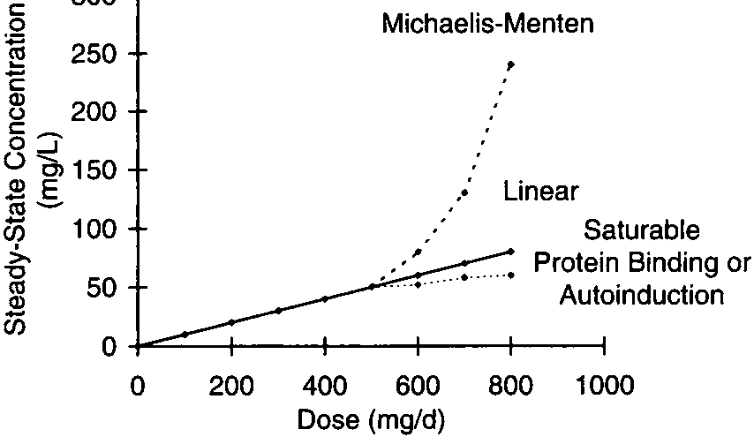
Lineární x nelineární FK
Lineární farmakokinetika
Nelineární farmakokinetika
Koncentrace léčiva stoupá
steady-state – stav, kdy rychlost přívodu se rovná rychlosti eliminace
Steady-state……. Za 4-5 T1/2
Css = 10µg/ml, dávka 100mg/h, jestliže zvýšíme dávku na 150mg/h, zvýší se css na 15µg/ml
Koncentrace se mění disproporcionálně ve vztahu k velikosti dávky
Př. fenytoin – v určitém okamžiku saturace mtb. enzymů →prudký vzestup koncentrace
Pokles koncentrace – změny ve vazbě na B (kys. valproová), autoindukce (karbamazepin) → úprava dávek velmi složitá, nutno titrovat, monitorovat

Slide 30
ZÁKLADY FARMAKODYNAMIKY

Slide 31
Farmakodynamiku lze definovat jako studium většinou biochemických a fyziologických, ale i jiných účinků léčiv a mechanismem účinku těchto léčiv, tedy sledování toho „ co léčivo dělá s organismem“.
Obecná farmakodynamika – zabývá se studiem a popisem obecně platných zákonitostí týkajících se účinků léčiv a jejich mechanismů
Speciální farmakodynamika – zabývá se studiem a popisem účinků a jejich mechanismů u konkrétních skupin léčiv nebo u jednotlivých léčiv.
Farmakodynamika je považována za základ farmakologie, ale nutno pamatovat, že účinnost léčiva závisí ve značné míře i na její farmakokinetice.
Účinky léčiv jsou dány především specifickými interakcemi látek s biologickými systémy, které lze označit – receptorové mechanismy.
Použití některých látek, př. rentgenově kontrastní látky, trávicí enzymy, osmoticky aktivní látky – je podmíněno pouze využitím jejich fyzikálně-chem. vlastností.

Slide 32
RECEPTORY
Léčivo se musí v organismu navázat na reakčního partnera, aby vyvolala účinek. Vazebný partner = RECEPTOR = proteinová makromolekula, lokalizovaná v buněčné membráně nebo v buňce (cytosol, jádro).
LIGAND = látka interagující s receptory (endogenní látky – hormony, růstové faktory, exogenní látky – léčiva)
Obecná představa tohoto mechanismu – schématicky:
R + L ↔ RL → X → Y → Z → účinek
X,Y,Z….řada biochem. a fyziolog. změn
Receptory jsou spřažené s tzv. EFEKTOROVÝMI SYSTÉMY (= komplex buněčných látek) - jsou aktivovány při obsazení receptoru určitou látkou a zajišťují přenos signálu a jeho transformaci na účinek.

Slide 33
Přenos signálu cytoplazmatickými receptory
  Některé látky (endogenní i exogenní) jsou velmi lipofilní, takže relativně snadno prostupují plazmatickou membránou do nitra buňky, kde se vážou na specifické cytoplazmatické nebo jaderné receptory.
  Tyto receptory jsou obsazovány např. glukokortikoidy, mineralokortikoidy, pohlavními hormony, vitaminem D, hormony štítné žlázy. Jejich společným rysem je dlouhodobé působení, které nastává s určitou latencí a trvá hodiny až dny, což je podmíněno tím, že tyto látky stimulují transkripci genu v jádře
Přenos signálu membránovými receptory
  Velká část látek (hormony, neurotransmitery, exogenní léčiva) reaguje s receptory umístěnými v plazmatické membráně.
  V důsledku aktivace těchto receptorů dochází k aktivaci efektorových systémů, což vede k tvorbě nitrobuněčných signálů (tzv. druhých poslů) nebo nahromadění některých iontů (Ca2+) zodpovědných za konečné fyziologické a farmakologické účinky.

Slide 34
Receptory mají 2 podstatné vlastnosti:
Nesou specifické vazebné místo, které umožňuje navázat pouze určitý neurotransmiter
Po vazbě transmiteru receptor změní konformaci, popř. funkční stav receptorového proteinu
Z hlediska stavby receptorového proteinu a transdukce signálu se dají rozlišit 4 typy receptorů:
Iontové kanály řízené ligandem
Receptory spřažené s G-proteinem
Receptory s enzymovou aktivitou
Receptory regulující transkripci DNA

Slide 35
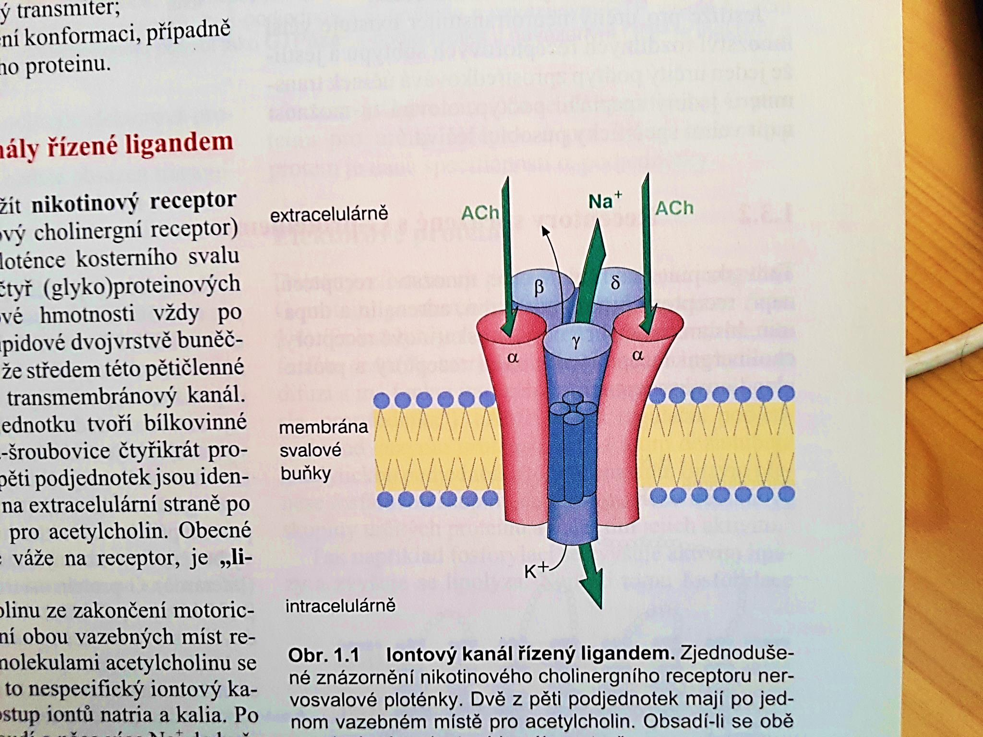
1. Receptory spřažené s iontovými kanály - receptor je přímo spřažen s efektorem, kterým je iontový kanál
Př. Nikotinový cholinergní receptor na motorické ploténce kosterního svalu
  Je pentamer ve fosfolipidové membráně , složený ze 4 podjednotek
  Středem pentameru probíhá transmembránový kanál
  Po uvolnění Ach ze zakončení motorického nervu a po obsazení 2 podjednotek α se otevře iontová kanál.
  Na+ proudí do buňky, K+ ven z buňky
  Funkčně rozhodující je influx Na+: způsobí depolarizaci nervosvalové ploténky → akční potenciál a jeho šíření.
  Vzniká excitační potenciál na nervosvalové ploténce
  K otevření iontových kanálů dojde teprve po navázání 2 molekul Ach.
Př. GABA interakcí s GABAA-receptorem – vytváří iontový kanál pro Cl¯. GABA zvyšuje průnik Cl¯ do buňky → hyperpolarizace → vznik inhibičního postsynaptického potenciálu

Slide 36
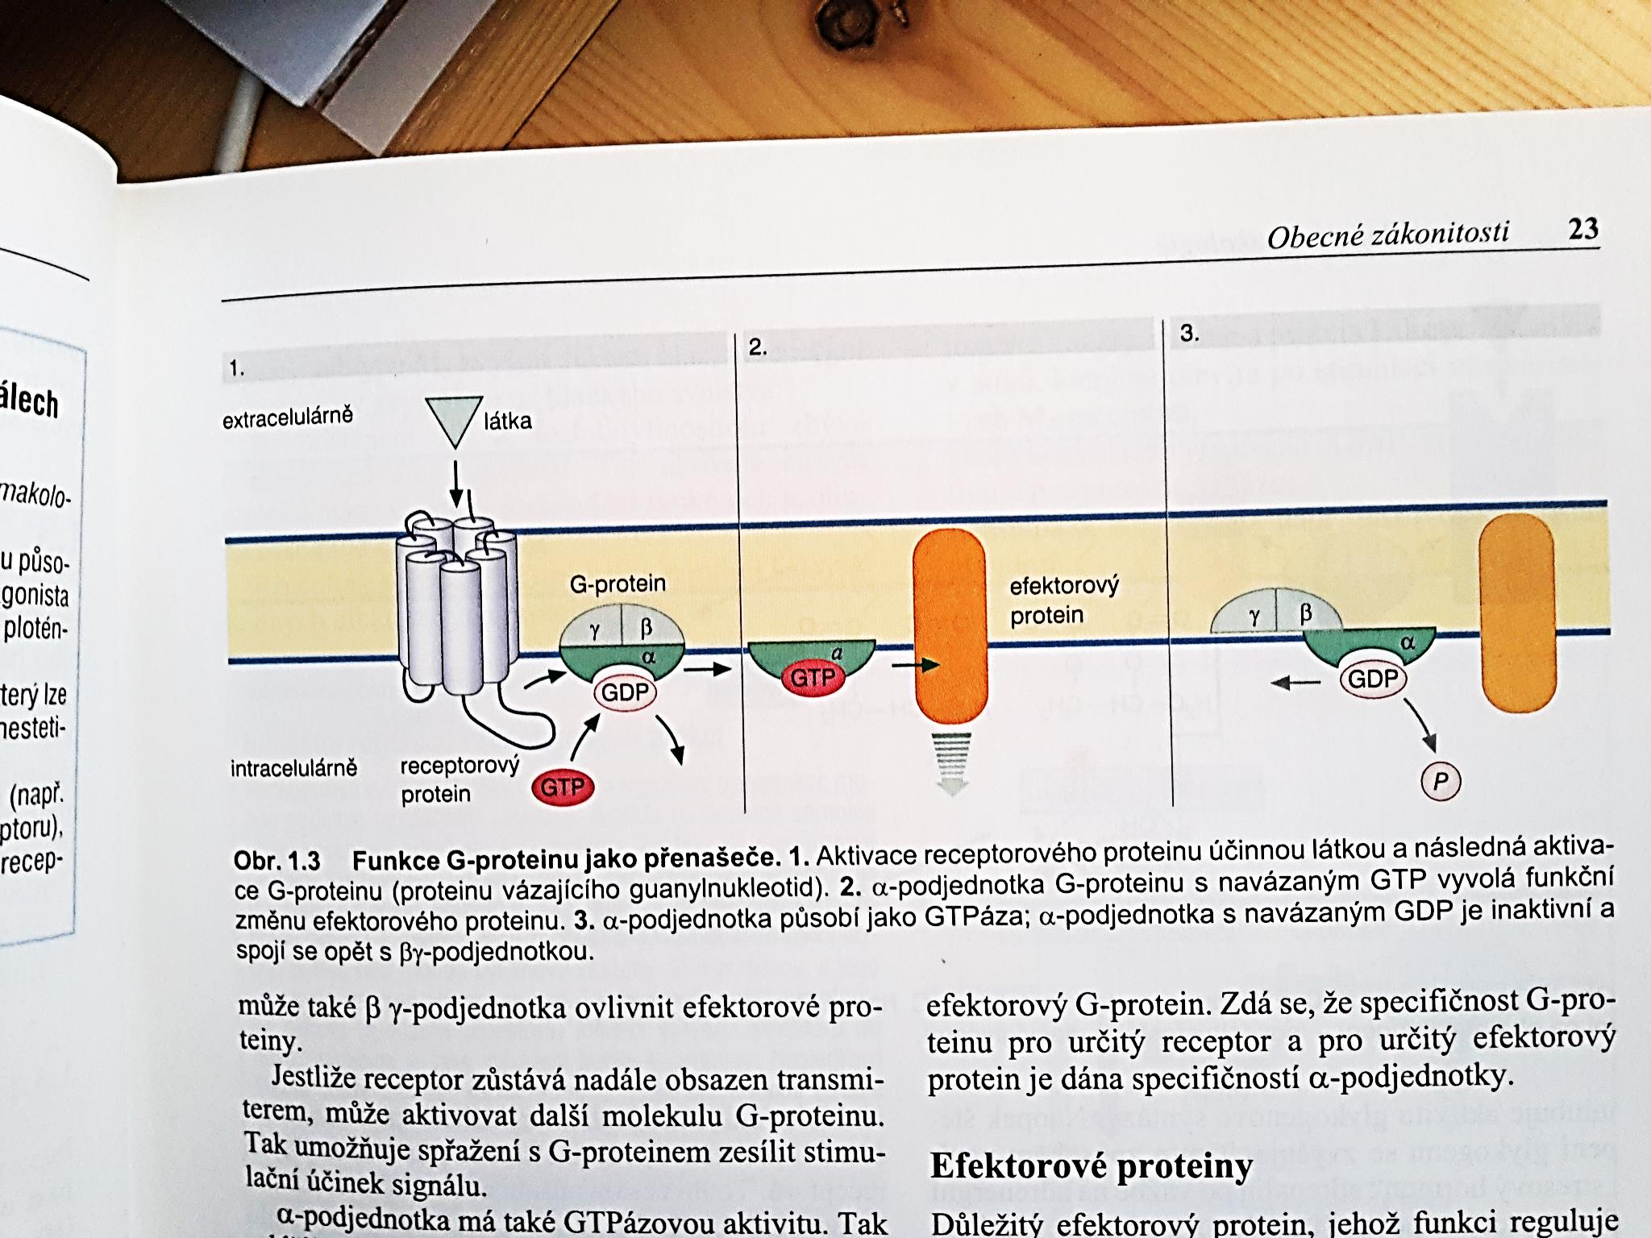
2. Receptory spřažené s G-proteinem
Tato skupina zahrnuje velké množství receptorů, např. receptory pro noradrenalin, adrenalin, dopamin, histaminové receptory, muskarinové, cholinergní , opioidní receptory
Ve formě α-šroubovice 7x prochází fosfolip. matrix. Je zde umístěno vazebné místo pro transmiter
Transdukci signálu zajišťuje – G-protein
  Skládá se ze 3 podjednotek, za klidového stavu je na α-podjednotku vázán GDP.
  Navázání transmiteru → GDP se uvolní a naváže se GTP
  α-podjednotka se uvolní od ostatních podjednotek a dostane se do styku s efektorovým proteinem a změní jeho funkční stav
  α-podjednotka má také GTPázovou aktivitu (oddělení 1 fosfátové skupiny a vzniká opět GDP). Nato se α-podjenotka uvolní od efektorového proteinu a naváže opět spojení s podjednotkami ß a ɤ. Situace se vrací do původního stavu.

Slide 37
Efektorové proteiny:
ADENYLÁTCYKLÁZA
  Může být aktivována pomocí G-proteinů stimulačních nebo inhibována (G-proteiny inhibiční)
  V dalších kaskádách půsoní adenylátcyklaza prostřednictvím cAMP a proteinkinázy A
  Katalyzuje tvorbu cAMP = intracelulární messenger
  cAMP působí na proteinkiázu A a ta dále fosforyluje určité proteiny a mění jejich aktivitu
FOSFOLIPÁZA C
  uvolňuje IP3 = intracelulární messanger – stimuluje ER k výdeji kalciových iontů do cytosolu a zvyšuje tak sekreci žláz nebo tonus hladkých svalů (receptrory M3 – sekrece žláž, α1-receptory – zvyšují tonus hladkého svalstva
  Po odštěpení IP3 se uvolní diacylglycerol – aktivuje pretinkinázu C, který fosforylací funkčních proteinů ovlivňuje činnost buněk
Iontové kanály, zejména protein kaliového kanálu v srdci, který se otevírá po stimulaci muskarinových M2-receptorů
FOSFOLIPÁZA A2 – uvolňje kys arachidonovou pro syntézu prostaglandinů
Guanylátcykláza vytvářející cGMP, které zase aktivuje proteinovou kinázu

Slide 38
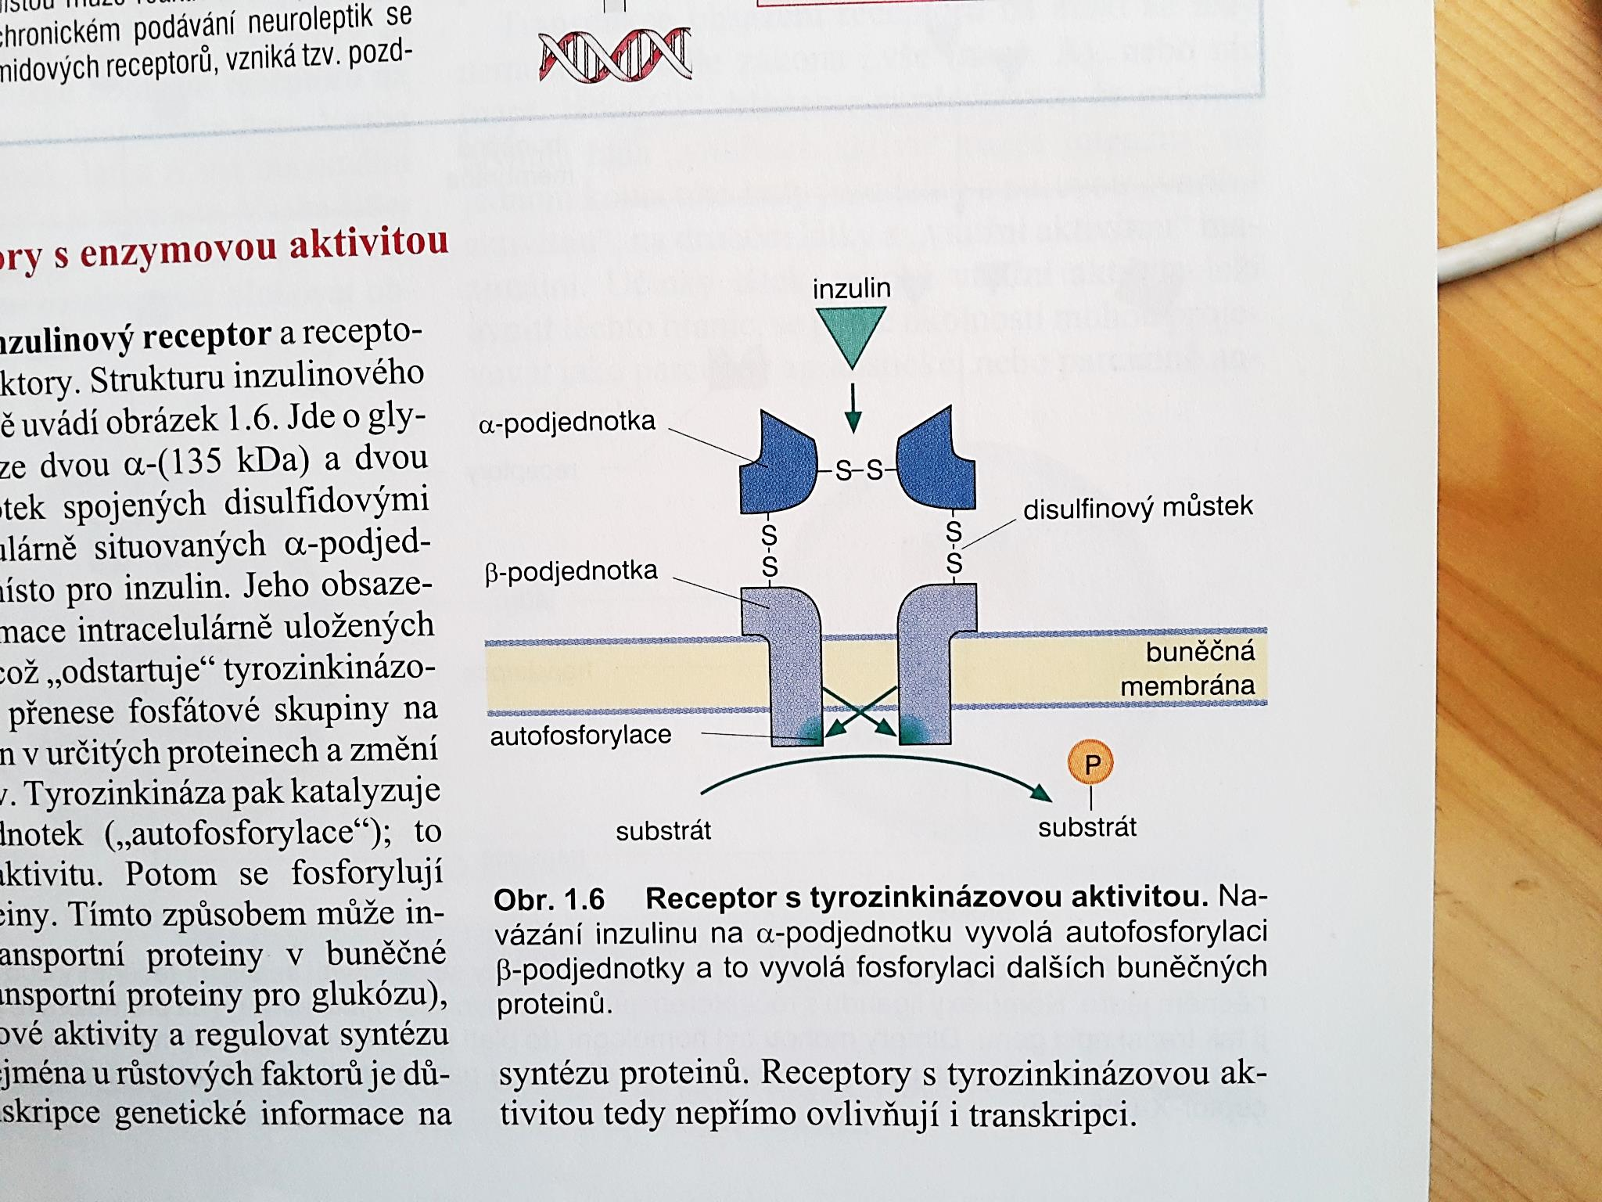
3. Receptory s enzymovou aktivitou
Př. Inzulinový receptor (a receptory pro různé růstové faktory)
  Jde o glykoprotein sestávající ze 2 podjednotek α a dvou ß
  Na extracelulárně lokaliz. α podjednotkách je vazebné místo pro inzulin
  Navázáním inzulinu se změní konformace intracelulárně uložených ß-podjednotek, což odstartuje tyrozinkinázovou aktivitu
  Tyrozinkináza katalyzuje fosforylaci ß-podjednotek (autofosforylace). Potom se fosforylují i další buněčné proteiny
Inzulinový receptor

Slide 39
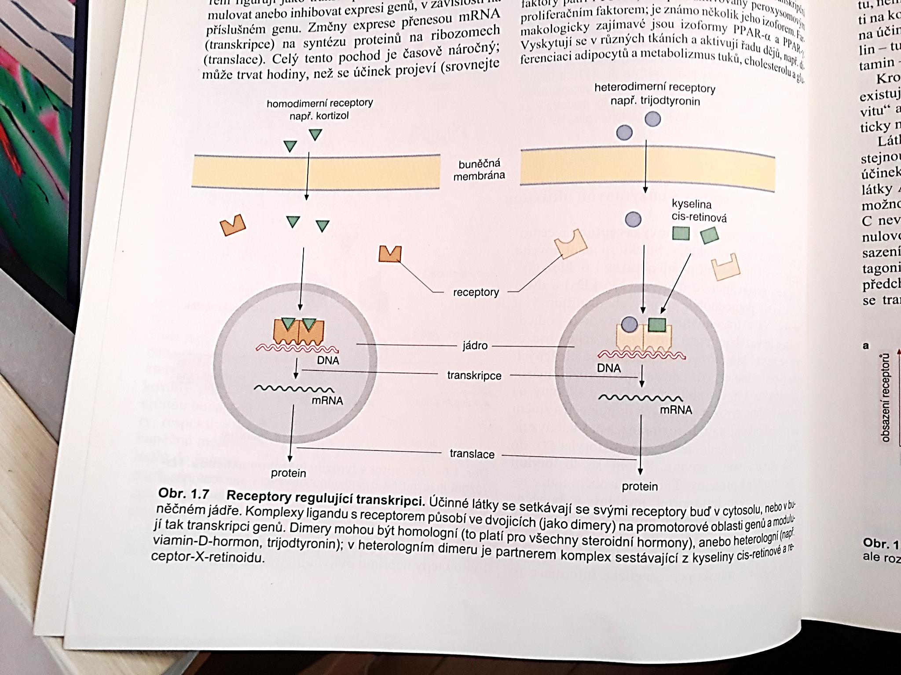
4. Receptory regulující transkripci DNA
Od ostatních se liší svou lokalizací – cytosol nebo buněčné jádro
Ligand musí být dostatečně hydrofobní nebo musí využít některý transportní systém
Receptory mají 2 specifická vazebná místa – jedno pro vazbu ligandu, druhé má schopnost připojit se k promotorové oblasti určitých genů
Komplexy ligandu s receptorem figurují jako transkripční faktory a mohou stimulovat nebo inhibovat expresi genů. Změny exprese přenesou mRNA (transkripce) na syntézu proteinů na ribozomech (translace).
Celý tento pochod je časové náročný (hodiny)

Slide 40
Další (nereceptorové) mechanismy působení látek - příklady
Ovlivnění iontových kanálů
  Blokace sodíkových kanálů – lokální anstetika
  Blokáda napěťově řízených vápníkových kanálů - blokátory kalciových kanálů
  Průnik draslíkovými kanály – amtiarytmika
Ovlivnění Naᶧ/Kᶧ -ATPázy
  Blokáda srdečními glykosidy
Ovlivnění Naᶧ/Kᶧ/2Cl¯kotransportéru
  V Henleově kličce v ledvinách – furosemid
Ovlivnění protonové pumpy v žaludku
  Inhibitory protonové pumpy – omeprazol, pantoprazol..
Zvýšení nabídky substrátu
  Podávání levodopy, z níž se v organismu vytváří dopamin – léčba parkinsonovy choroby
Blokáda degradace bioaktivní látky
  Inhibice acetylcholinesterázy selektivními inhibitory (neostigmin, pyridostigmin,..)
Působení antibiotik a chemoterapeutik
  Postihují metabolismus a funkci mikroorgaismů

Slide 41
Receptorové mechanismy
AFINITA
  Charakterizuje schopnost látky vázat se při určité koncentraci na daný receptor
VNITŘNÍ AKTIVITA
  Maximální agonistický účinek
  Vyjadřuje schopnost látky vyvolat na receptoru změny spouštějící příslušnou reakci a lze ji charakterizovat maximálním dosažitelným účinkem dané látky
  Její velikost se určuje arabskými číslicemi (max. účinnost = 1)
  Dle kvantitativních hodnot vnitřní aktivity se látky označují jako:
    AGONISTA
    ANTAGONISTA
    PARCIÁLNÍ AGONISTA

Slide 42
AGONISTÉ
Jsou látky, které se vážou na receptor (mají vysokou afinitu a vysokou vnitřní aktivitu)
Agonista s vnitřní aktivitou blízkou hodnotě 1 se označuje jako plný agonista
ANTAGONISTÉ
Interagují s receptory a inhibují tím účinek agonistů, ale sami o sobě žádný vlastní účinek neiniciují
Kompetitivní antagonista
  Reversibilně se váže na stejné receptory jako agonista, ale neaktivuje je (mají vysokou afinitu , nemá vnitřní aktivitu)
  Blokuje v závislosti na koncentraci část receptorů, takže agonista ztrácí na účinnosti
  Vysoká koncentrace antagonisty účinky agonisty zcela blokuje a naopak
  Koncentrace agonisty, potřebná k vyvolání daného účinku v přítomnosti určité koncentrace kompetitiv. Antagonisty, je větší než koncentrace agonisty, která je potřebná k vyvolání téhož účinku v nepřítomnosti antagonisty
  Př. Acetylcholin – atropin , histamin - antihistaminika

Slide 43
Nekompetitivní antagonista
  Ireversibilně se váže na stejný receptor jako agonisté
  Zvýšeným přívodem agonisty se antagonistický účinek nedá překonat
  Ireversibilní antagonisté snižují maximální efekt, jenž může agonista dosáhnout (ani vysoká koncentrace agonisty nemůže vyvolat odpověď srovnatelnou s předchozí maximální odpovědí
Alosterický antagonismus
  Váže-li se antagonista v sousedství vlastní vazebné oblasti receptoru, může změnit specifickou sterickou konformaci receptorového proteinu natolik, že agonista mu již svým sterickým uspořádáním neodpovídá optimálně a že jeho účinnost je oslabena
Funkční antagonismus
  Agonista a antagonista působí na rozdílné cílové struktury, jejichž protichůdné účinky se však projevují na témže orgánu
Chemický antagonismus
  Chemická reakce mezi zúčastněnými látkami: heparin/protamin

Slide 44
PARCIÁLNÍ AGONISTÉ
Vyvolávají nižší odpověď při plném receptorovém obsazení než čistí agonisté
Mají malý agonistický účinek (>0 a <1) při samostatném působení a při současném působení se silnějšími agonisty kompetitivně antagonizují jejich účinky
Mají malou vnitřní aktivitu, ale afinita je vysoká

Slide 45
TERAPEUTICKÉ MONITOROVÁNÍ LÉČIV (TDM)

Slide 46
TDM je multidisciplinární obor
  Zahrnuje klinickou farmakologii a klinickou farmacii, klinickou biochemii, klinickou patologii, klinickou toxikologii, analytickou chemii a další odvětví medicíny
  Je to interdisciplinární obor
TDM = praktická aplikace farmakokinetických a farmakodynamických principů, jež slouží k optimalizaci farmakoterapie u konkrétního pacienta
Při TDM se měří koncentrace léčiva (příp. jeho metabolitů) v krevních vzorcích pacienta odebraných v definované časovém intervalu od poslední podané dávky léčiva.
Na základě naměřených hodnot, při zvážení klinického stavu pacienta a s přihlédnutím k farmakokinetice léčiva se optimalizuje další dávkování léčiva tak, aby jeho účinnost a bezpečnost byla co nejvyšší.
Cílem TDM je optimalizace dávkového režimu (= stanovení vhodné dávky a dávkového intervalu)
TDM je účinný nástroj nákladové efektivity
Historie…

Slide 47
Možnosti klinického použití TDM
Indikace TDM není nutný pro všechna léčiva
Existují však léčiva s tzv. úzkým terapeutickým rozmezím, u nichž je rozdíl mezi účinnou a toxickou koncentrací velmi úzký
antibiotika | amikacin, gentamicin, netilmicin, tobramycin, vankomycin
antidepresiva | lithium
antiepileptika | etosuximid, primidon, valproát, karbamazepin, fenytoin, lamotrigin, …
bronchodilatancia | theofylin
cytostatika | methotrexat, busulfan
imunosupresiva | cykolfosfamid, mykofenolát, sirolimus, takrolimus
kardiotonika | digoxin
antimykotika | vorikonazol, posakonazol

Slide 48
Odběr vzorků
pro realizaci TDM potřebujeme vzorky biologického materiálu a nezbytné údaje o pacientovi
Vzorek – plazma, sérum, krev, slina, moč, mozkomíšní mok, žluč, peritoneální tekutina/dialyzát
Správně označené vzorky + neprodleně odeslat do laboratoře , zpracovat, analyzovat
Vzorky musí být odebrány ze správného místa, do správného kontejneru
Vzorek krve – odebrán z jiné žíly, než do které byl lék aplikován

Slide 49
Dle doby odběru vzorku od podání rozlišujeme:
Tzv. trough - vzorek odebraný bezprostředně před aplikací další dávky
Tzv. peak – vzorek odebraný 30 min. – 2 hod. po ukončení infuze nebo 2 – 8 hod. po p.o. aplikaci
Tzv. random – vzorek odebraný kdykoliv (často naléhavý – k odhalení toxicity)
Většina léčiv – trough (popř. peak)
Through – slouží jak k odhalení toxicity, tak ke zjištění nedostatečné optimální koncentrace
Důležitý je čas odběru vzorku!!!

Slide 50
Údaje nezbytné pro správnou interpretaci TDM
Identifikace subjektů (zařízení, žadatel)
typ požadavku (urgence, důvod)
Diagnóza/ problém
Typ vzorku
Datum
Přesný čas odběru vzorku
Hmotnost, výška, váha, pohlaví pacienta
Současná léčba (stav nemoci)
Schéma dávkování (aplikační cesta, dávka, dávkovací interval)
Parametry renálních funkcí včetně dialýzy
Současně aplikované léky

Slide 51
Metody analýz při TDM
Akreditované laboratoře
Analytické metody pro zjištění plazmatických koncentrací léků musí být dostatečně citlivé, aby umožnily stanovení i minimální přítomnosti dané substance ve zvoleném vzorku
Analytické metody – přesné a precizní!
Analytický proces by měl být dostupný, jednoduchý, rychlý a nákladově efektivní
Mnoho lékových analýz se provádí automatizovanými imunochemickými stanoveními.
Některé lékové analýzy ale stále vyžadují použití manuálně kontrolovaných metod, jako je vysoko účinná kapalinová či plynová chromatografie (HPLC, GC)

Slide 52
Postanalytická fáze
Klinické posouzení výsledků – vyžaduje fundamentální, praktické, analytické a medicínské dovednosti
Pouze číslo dodané z laboratoře – nic neznamená – k interpretaci je nutná znalost farmakokinetických/farmakodynamických pochodů
Doporučení k monitorování některých léčiv z hlediska času odběru vzorku
lék | Čas dosažení ustáleného stavu | Doporuč. k monitorování a čas odběru
digoxin | 5 – 7 dnů | Trough – odběr za více než 6 hod.po dávce
theofylin | 3 dny | Peak (záleží na aplikační cestě)
valproát | 2 – 4 dny | Trough – odběr těsně před podání dávkou
vankomycin | 20 – 30 hod. | Trough – odběr těsně před podání dávkou
fenytoin | 1 – 5 týdnů | Trough – odběr těsně před podání dávkou

Slide 53
Pohled na terapeutická rozmezí
Terapeutické rozmezí = rozmezí mezi minimální účinnou a potenciálně toxickou koncentrací . Jsou pouze orientační, nelze je považovat za neměnná
Léčíme pacienta jako celek, ne pouze laboratorní hodnoty, čísla!
Terapeutická rozmezí se mohou u jedinců lišit!
Někteří jedinci mohou dosáhnout léčebného účinku jiný při mnohem nižší koncentraci nebo se u nich mohou naopak objevit nežádoucí účinky, aniž by byla překročena horní hranice terapeutického rozmezí.

